Slide 1
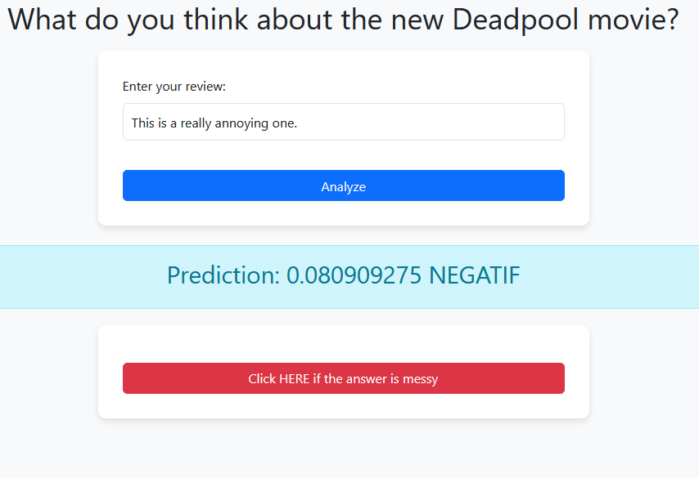

P6 : Modèle de détection de sentiment
Auteur : COMAS Christophe
MENTOR : Pierre-Antoine GANAYE

Slide 2
Contexte
Problématique : Comment interpréter les avis clients sur un grand nombre de review ?
Solution envisagée : Modèle NLP d’analyse de sentiment

Slide 3

Exploration des données textuelles – Totalité dataset
Wordcloud
Good
Love
Bad
=> Une approche par modèle simple pourrait fonctionner

Slide 4
Plan d’essai de modélisation
Tf-idf Logistic regression
CNN / LSTM
BERT
Du plus simple au plus complexe en étudiant
prétraitement
embeddings

Slide 5
Prétraitement des données
Simple
Lower case
Avancé
Inclus simple
Complet
Inclus avancé
Retrait des liens
Retrait des caractères spéciaux
lemmatisation
Stopword
Ponctuation
Aucun

Slide 6
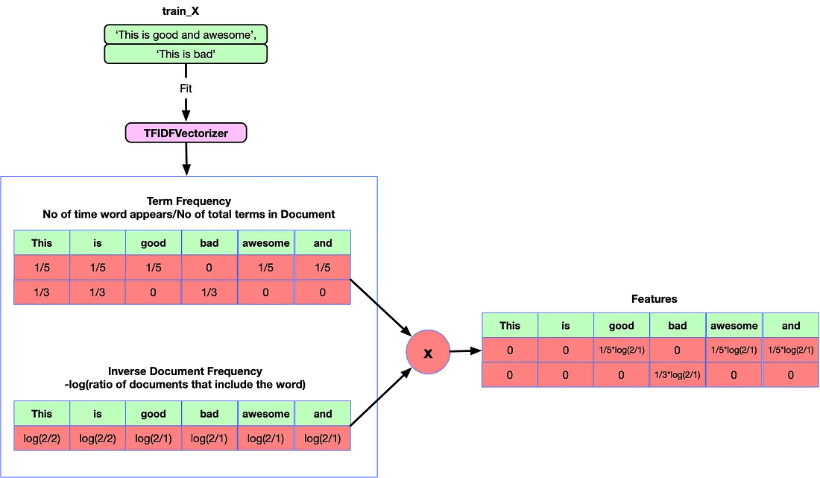
Focus sur le Modèle Tf-idf
Technique Bag of Words pondérée
Pondération des mots inutile
Les mots originaux du corpus sont révélés
Facilité d’utilisation

Slide 7
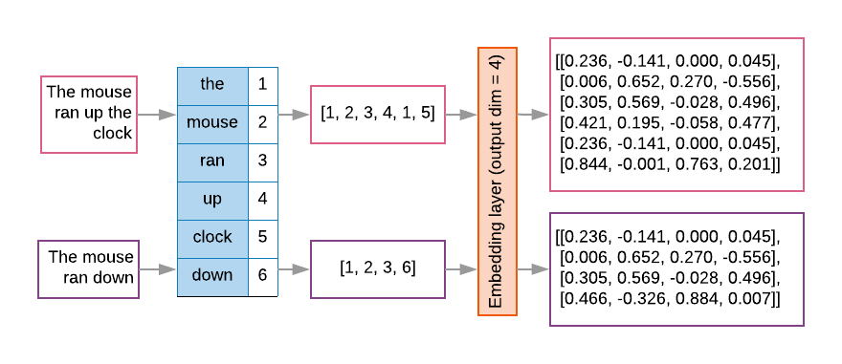
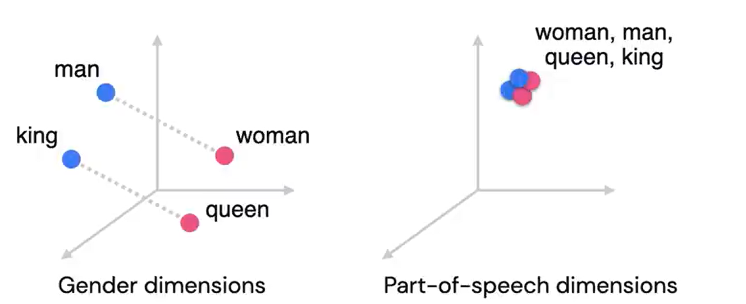
Fonctionnement des embeddings
Passage du texte au numérique par tokenization puis plongement des mots

Slide 8
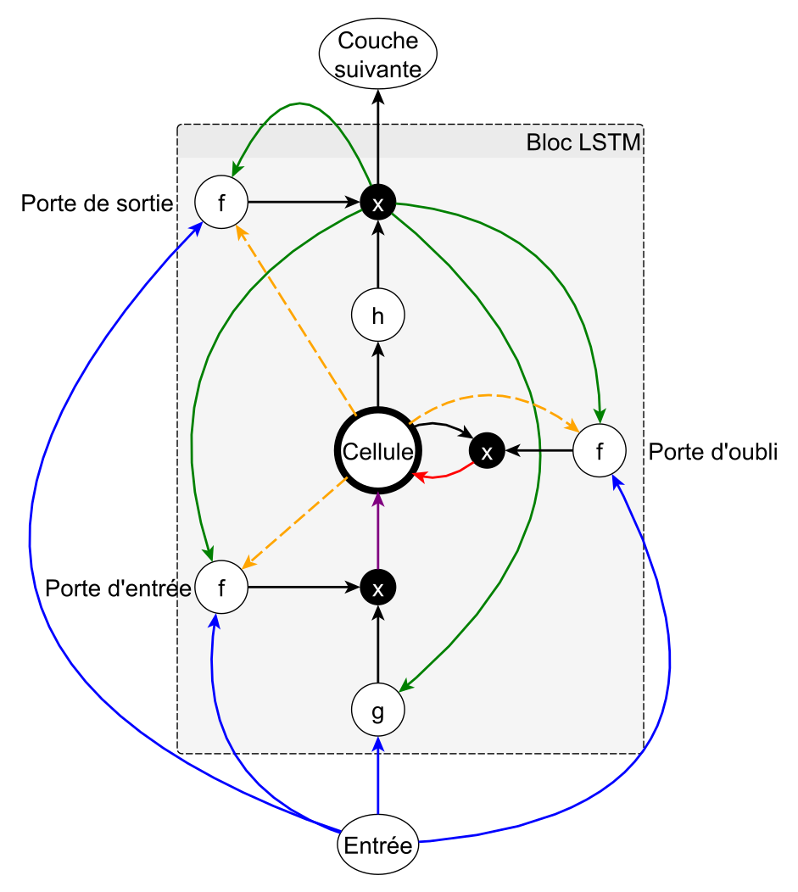
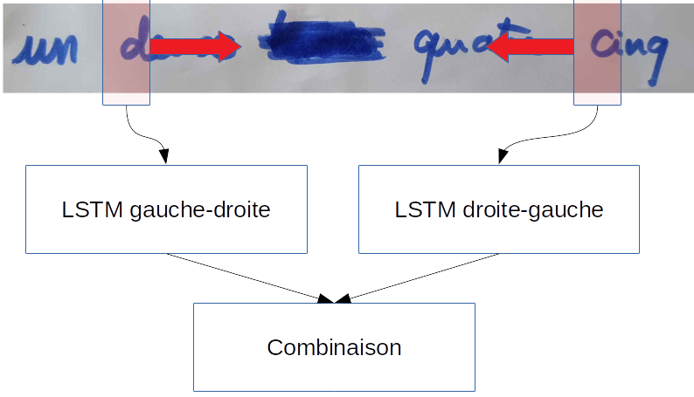
Focus sur le Modèle LSTM
Efficace pour les taches NLP
La cellule = mémoire interne
Les portes permettent des opérations sur la mémoire
Entrainement long

Slide 9
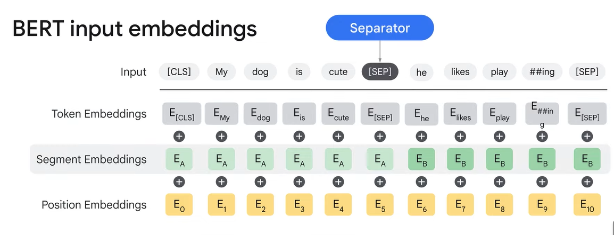
Focus sur le Modèle BERT
Modèle state of the art
Utilisation d’empilement de couche
D’une étape de self-attention
D’une sortie feed-forward qui va servir d’input a la couche suivante
3 types embeddings
Le mot
Le segment de phrase
La position

Slide 10


Focus sur le Modèle BERT
Modèle pré-entrainé sur deux taches
Masked language modeling
Next sentence prediction
Je suis content, il fait MASK
Il est minuit, je vais me coucher.
Masked language modelling
Next sentence prediction
beau (90%)
soleil (5%)
Pluie (0,01%)
Le castor mange
Je commence à rêver

Slide 11
Temps de calcul
Logistic regression
1 min
Résultat moins précis
CNN/LSTM
30 min
Résultats corrects
BERT
Meilleurs résultats
8h
Trouver le bon compromis complexité / efficacité

Slide 12
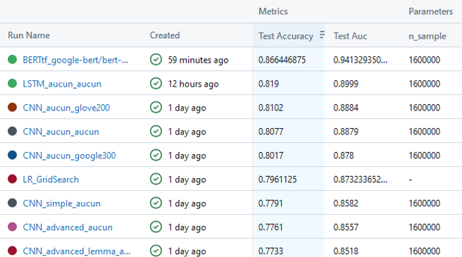
MLflow - Métriques par modèles
Bert a les meilleurs résultats
Les prétraitements étudiés ne permettent pas d’obtenir d’amélioration des résultats !
Le modèle le plus rapide présente des résultats corrects

Slide 13
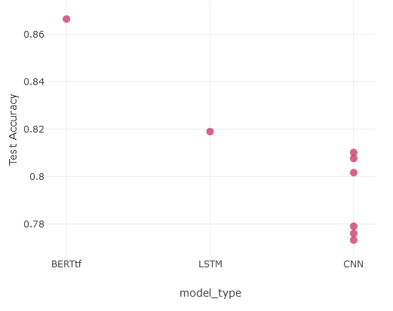
Focus sur l’Accuracy pour les différents modèles
MLFLOW permet de comparer graphiquement les résultats afin de choisir son modèle

Slide 14
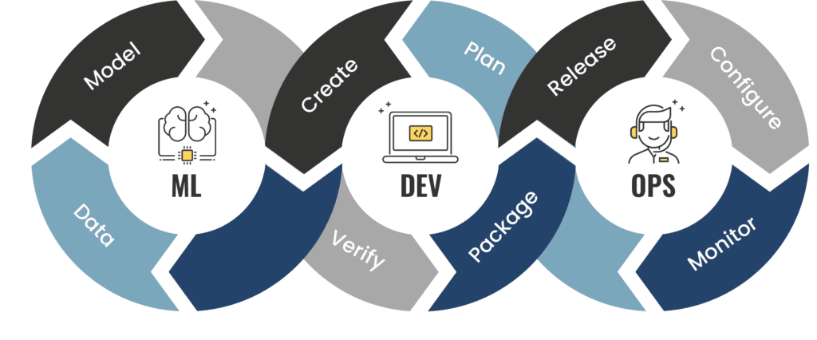
MLOPS – Les grandes lignes
Meilleure reproductibilité
Amélioration de la collaboration et accélération des cycles
Intégration et déploiement continus (CI/CD)
Réduction des couts (moins d’action humaine)

Slide 15
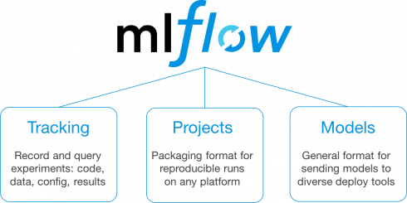
MLOPS – Tracking modele
Stockage des modèles
Stockage des métriques
Reproductibilité +++

Slide 16
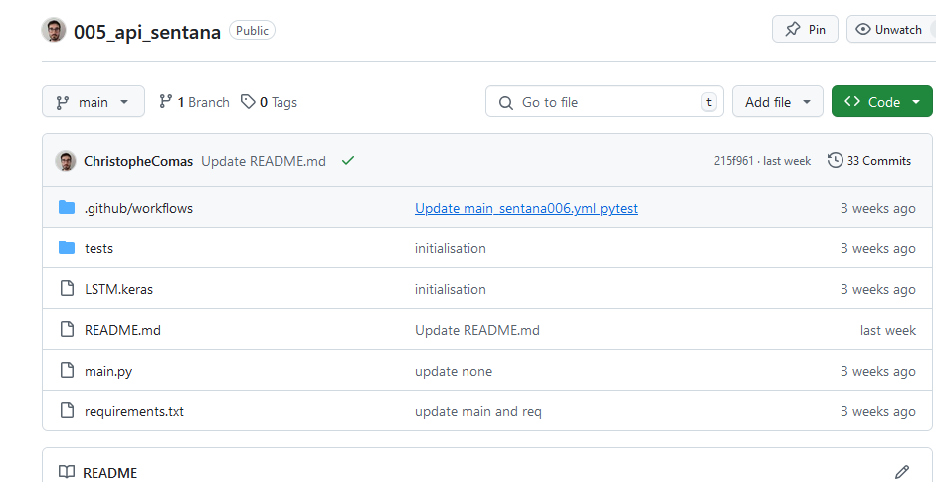
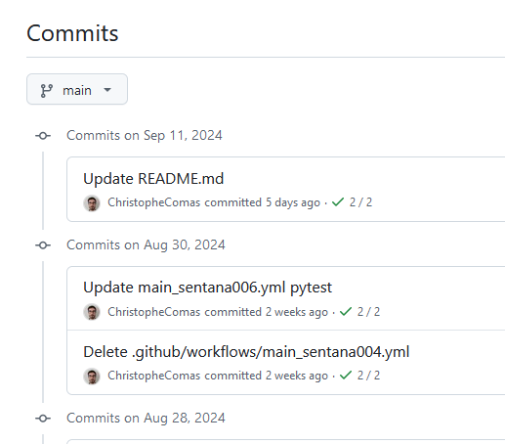
MLOPS – GITHUB
Stockage python API
Stockage Front
Déploiement automatisé avec « github action » vers une AzureWebAPP

Slide 17
CI/CD – Github ACtion
Développement local
Github repo
XXX.yml
Pytest valide ?
Déploiement AzureWebApp
Push
oui
Non
Déploiement sécurisé par pytest

Slide 18
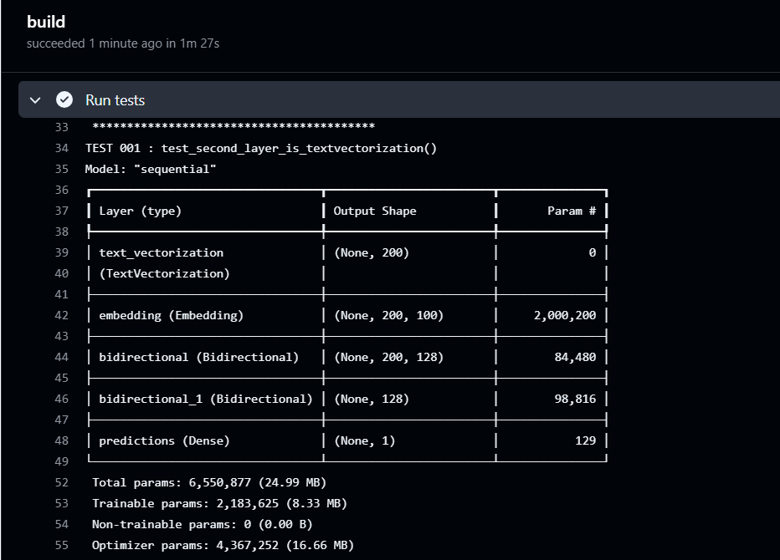
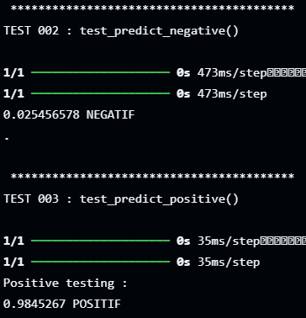
CI/CD - PYTESTS
1/ test de la structure
2/ et 3/ test cohérence du modèle
Tests réussis 3 / 3 => déploiement

Slide 19
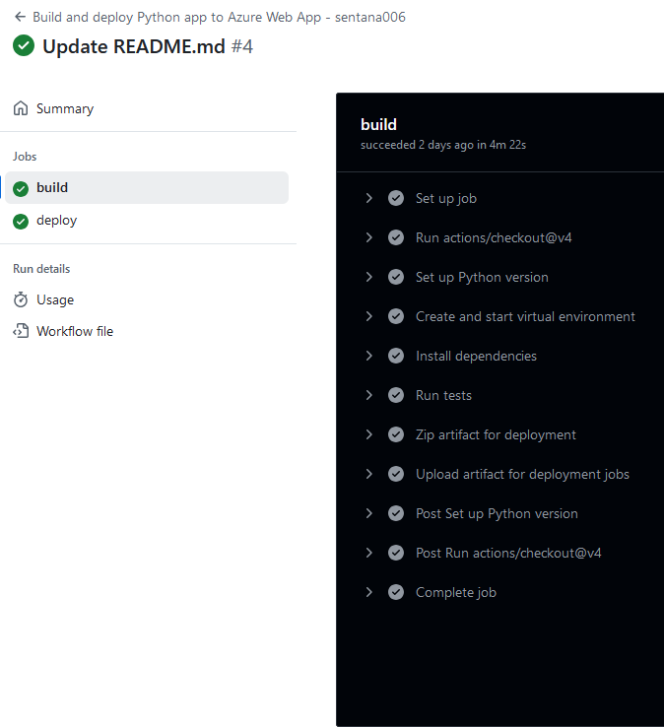
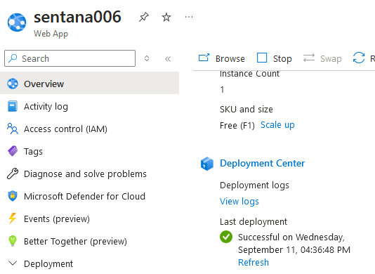
CI/CD – Déploiement API
https://sentana006-f5dchbf0bacygude.francecentral-01.azurewebsites.net/

Slide 20
Fonctionnement Front END en local
API
Prédiction
Problème détecté ?
Azure insight Alerte / Amélioration du modèle
Input

Slide 21
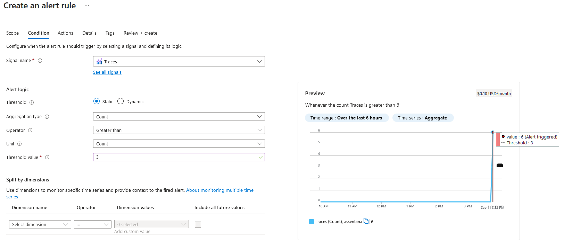
Azure Insight alert

Slide 22
Conclusion
Les modèles ont tous des points forts et des points faibles
Il est nécessaire de faire un compromis entre la complexité du modèle et le résultat visé
La remontée des phrases mal prédites peut permettre de constituer de nouveaux dataset pour entrainer le modèle et permettre une amélioration continue

